Slide 1
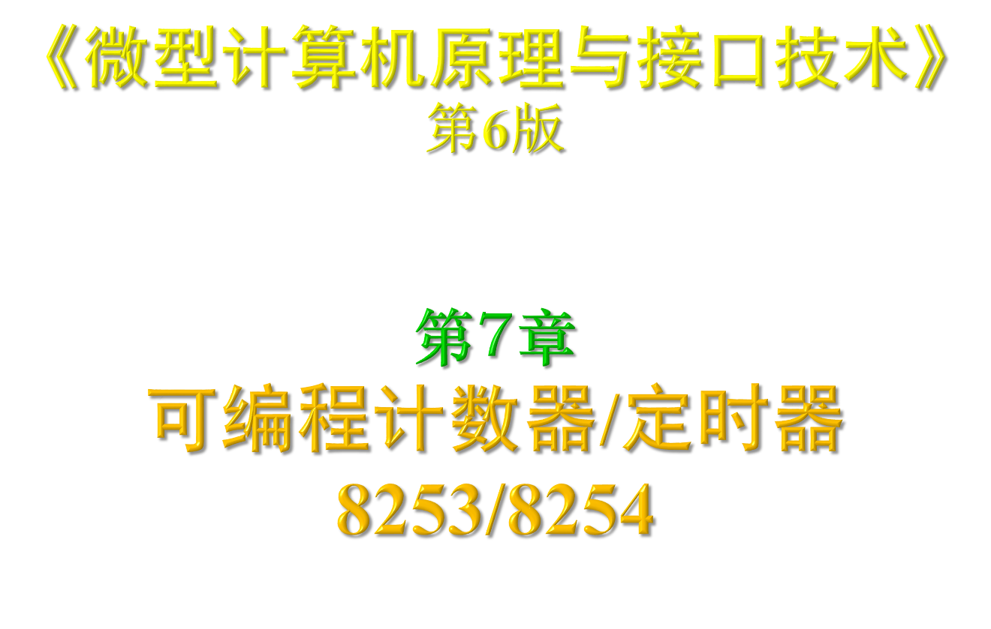

Slide 2
§7.2 8253/8254的应用举例
8253/8254的计数和定时功能，可应用到自动控制、智能仪器仪表、科学实验、交通管理等许多场合。例如：
工业控制现场数据的巡回检测
A/D转换器采样率的控制
步进马达转动的控制
交通灯开启和关闭的定时
危重病人监护仪中参数越限报警器音调的控制

Slide 3
7.2.1 8253定时功能的应用
7.2.2 8253/8254 计数功能的应用
7.2.3 8253在PC/XT机中的应用

Slide 4
7.2.1 8253定时功能的应用
定时器实际上也是进行减1计数，用统计计数脉冲个数的方法定时，要求计数脉冲具有固定间隔。计数时允许输入间隔不等的脉冲信号。
1. 用8253产生各种定时波形
例7.2 某8086系统中，8253基地址为310H，时钟频率1MHz， 要让3个计数通道实现如下功能：
1）通道0，方式3，输出2kHz方波；
2）通道1，产生宽度为480μs的单脉冲；
3）通道2，硬件触发，输出单脉冲，时间常数26。
试设计电路，并编写各通道初始化程序。

Slide 5
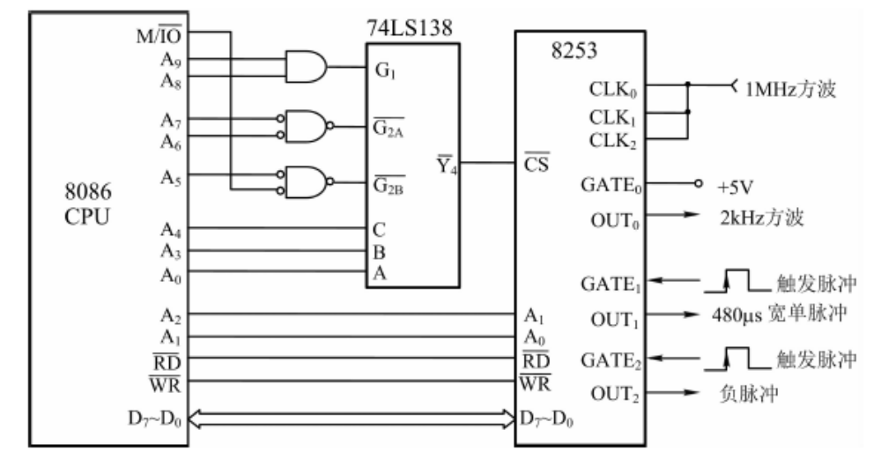
1) 硬件电路设计
4个端口地址分别为310H、312H、314H和316H。
3个通道的CLK连一起，均由频率1MHz时钟驱动。

Slide 6
2) 软件设计
通道0设为方式3，GATE0应接+5V，若输出2kHz连续方波，时间常数N₀=1MHz/2kHz=500。
控制字为：00110111B
通道1设为方式1，构成单稳态电路，由GATE₁的正跳变触发。若单脉冲宽度=480μs，应取时间常数： N₁=480μs/1μs=480。
控制字为: 01110011B
通道2工作于方式5，N₂=26，GATE₂的正跳变触发计数，计到0时输出1个负脉冲。已知N₂=26，
控制字为：10011011B

Slide 7
通道0初始化程序
MOV DX，316H ；控制口地址
MOV AL，00110111B
；通道0控制字，先读写低字节，方式3，BCD计数
OUT DX，AL ；写入方式字
MOV DX，310H ；通道0口地址
MOV AL，00H ；低字节
OUT DX，AL ；先写入低字节
MOV AL，05H ；高字节
OUT DX，AL ；后写入高字节

Slide 8
通道1初始化程序
MOV DX，316H ；控制口
MOV AL，01110011B
；通道1方式字，先读写低字节，方式1，BCD计数
OUT DX，AL
MOV DX，312H ；通道1口地址
MOV AL，80H ；低字节
OUT DX，AL
MOV AL，04H ；高字节
OUT DX，AL

Slide 9
通道2初始化程序
MOV DX，316H
MOV AL，10011011B
；通道2控制字，只读写低字节，方式5，BCD计数
OUT DX，AL
MOV DX，314H ；通道2口地址
MOV AL，26H ；低字节
OUT DX，AL ；只写入低字节

Slide 10
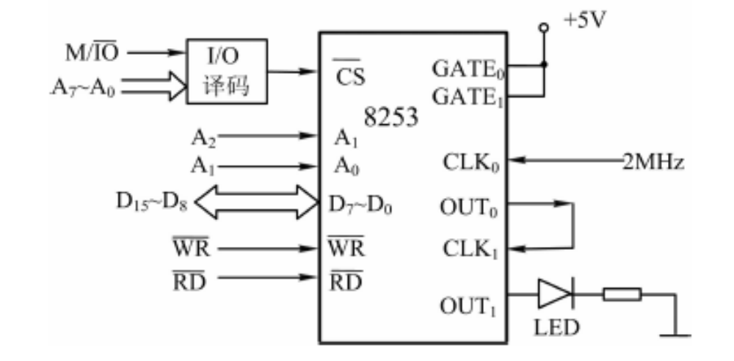
2. 控制LED的点亮或熄灭
例7.3 用8253控制LED发光管的点亮和熄灭，要求点亮10s，熄灭10s，再重复。画出硬件图并编写初始化程序。
8253各端口地址为81H、83H、85H和87H；
数据线D₇~ D₀与CPU的D₁₅~D₈相连，以选中奇地址口;
OUT₁连到LED，高电平点亮LED，低电平熄灭LED。
图7.10

Slide 11
编程使OUT₁输出周期20秒、占空比1∶1的方波，便能使LED按10s间隔交替点亮和熄灭。
若将2MHz时钟加到CLK₁端，OUT₁输出的脉冲周期最大为0.5μs×65536=32768μs=32.768ms，达不到20秒。可用几个通道级连的方案来解决。即
CLK₀输入2MHz时钟信号，置通道0为方式2。计数初值N₀=5000，从OUT₀端得到负脉冲序列，其频率为2MHz/5000=400Hz，周期2.5ms。
再把它输入CLK₁，并设通道1为方式3。为了使OUT₁输出周期为20秒（频率为1/20=0.05Hz）的方波，应取时间常数N₁=400Hz/0.05Hz=8000。

Slide 12
初始化程序
MOV AL，00110101B
；通道0控制字，先读写低字节后高字节，方式2，BCD计数
OUT 87H，AL
MOV AL，00H ；计数初值低字节
OUT 81H，AL
MOV AL，50H ；计数初值高字节
OUT 81H，AL
；
MOV AL，01110111B
；通道1控制字，先读写低字节，后高，方式3，BCD计数
OUT 87H，AL
MOV AL，00H ；计数初值低字节
OUT 83H，AL
MOV AL，80H ；计数初值高字节
OUT 83H，AL

Slide 13
7.2.1 8253定时功能的应用
7.2.2 8253/8254 计数功能的应用
7.2.3 8253在PC/XT机中的应用

Slide 14
7.2.2 8253/8254 计数功能的应用
自动化工厂流水线上产品数量的统计，用到一种自动计数系统，可用8086和8253或 8254芯片来实现。
下面是该计数系统的硬件电路设计和控制软件编写的方法。

Slide 15
1. 硬件电路设计
由8086 CPU控制，8253的通道1进行计数。
1片8259A中断控制器管理中断请求
电路还包含：
1个红外LED发光二极管
1个复合型光电晶体管
2个施密特触发器74LS14
图中画出了计数器部分，8086系统总线信号与8253的引脚相连，未画8259A。

Slide 16
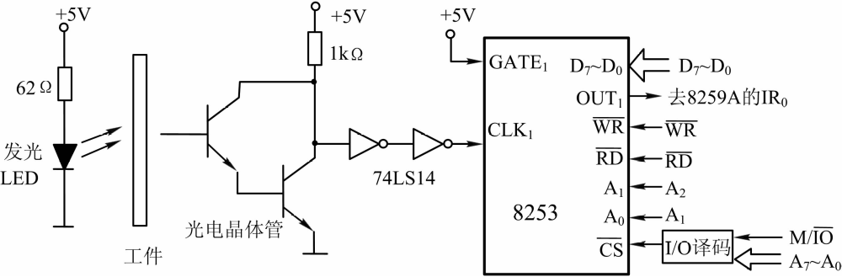
图7.11
A₁A₀与地址总线A₂A₁相连保证偶地址；GATE₁接+5V始终允许计数器工作；OUT₁输出到8259A请求中断。
无工件通过时，LED光照到光电管上使其导通，集电极变低电平，经施密特触发器整形后使CLK₁=0。
有工件通过时，LED光被挡住，光电管截止，集电极为高电平，使CLK₁=1。工件通过后，CLK₁又回0。
每通过1个工件，CLK₁就输入1个正脉冲，用8253对此脉冲计数，就可统计出工件个数。

Slide 17
2. 初始化编程
计数器1设为方式0，BCD计数，先读/写低字节，控制字为01110001B。
若选计数初值n=499，则经500个脉冲，OUT₁将输出1个正跳变。它作用于8259A的IR₀端后，将向CPU发中断请求，由中断服务程序让工件总数+500。
中断服务程序执行完后返回主程序，程序应把初值499再次装入计数器1，才能继续计数。
设端口地址为F0H，F2H，F4H和F6H，初始化程序：
MOV AL， 01110001B ；控制字
OUT 0F6H，AL ；写入控制字
MOV AL， 99H
OUT 0F2H， AL ；先写入计数值低字节
MOV AL， 04H
OUT 0F2H， AL ；后写入高字节

Slide 18
3. 计数值的读取
应用8253计数功能时，常要读取它的现行计数值。
例如，流水线上工件自动装箱时，装满1000个后就移走箱子，开始下次装箱。可用8253对进箱工件计数。从初值n=999开始，每进1个工件-1，减为0时向CPU发中断请求，通知控制系统移走箱子。
若在未装满箱子时，想了解箱中已装了多少工件，可先读取计数器现行值，再用1000减去现行值，就可求得已入箱的工件数。
读现行值时仍在计数，数值不稳定，会导致错误的读数。为此，必须在读数前终止计数，或锁存计数器输出端现行值。

Slide 19
读计数器现行值的两种方法:
1）在读数前用外部硬件切断计数脉冲信号，或者使门控信号变为低电平，迫使8253停止计数。
缺点：需硬件电路配合，切断外部事件源或禁止正常计数过程，干扰了计数过程，不宜采用。
2）每个计数通道中都有1个16位输出锁存器，可先用锁存命令锁存现行计数值，然后将它读出。
锁存：向8253送锁存控制字，其中的D₇D₆位指定要锁存的计数器号， D₅D₄位=00，低4位清0。
读取：初始化编程时已置为先读写低字节，后高字节。在写入的锁存命令执行后，只要执行2条IN指令就可读取计数值。

Slide 20
例7.4
对计数器1发锁存命令，然后读出计数值存进AX。
MOV AL，01000000B ；锁存计数器1命令
MOV DX，0F6H ；控制口
OUT DX，AL ；发锁存命令
MOV DX，0F2H ；计数器1
IN AL，DX ；读取计数器1的低8位
MOV AH，AL ；保存低8位
IN AL，DX ；读取计数器1的高8位
XCHG AH，AL ；将计数值置于AX中
锁存命令发出后，锁存的计数值将保持到读出为止。读出后，锁存状态即自动解除，输出锁存器的值又将随计数器的值而变。

Slide 21
4. 8254与8253的不同点
8254是8253的增强型产品，与8253引脚兼容，功能几乎一样，不同之处:
1）8253的最大时钟频率2MHz，8254高达5MHz，8254-2则为10MHz。
2）8254有读回功能，可同时锁存和读取1～3个计数器的计数值及状态值，8253每次只能锁存和读取一个计数器值，不能读状态值。
读取状态字，可核对写入的控制字是否正确，了解输出引脚的当前电平及计数值是否已写入执行单元等。

Slide 22
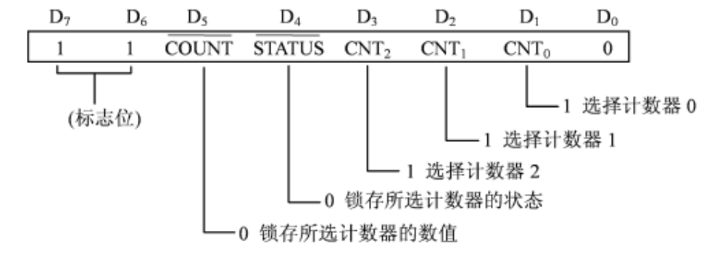
8254 读回命令的格式
D₇D₆ 11，标志位
D₅ 0，要锁存计数器的值
D₄ 0，要锁存状态位的信息
D₃~ D₁ 选择计数器，决定锁存哪个计数器的计数
值或状态信息。
D₀ 0

Slide 23
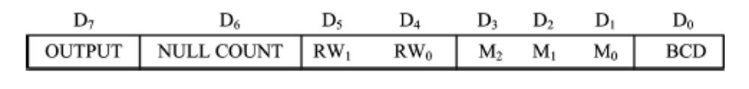
8254读回的状态字
D₅~ D₀ 写入该通道的控制字内容，包括
RW₁RW₀ 读/写操作位，计数通道的读/写方式，相当于控制字的RL₁RL₀位。
BCD 通道所设置的计数方式。
M₂M₁M₀ 通道所设置的工作方式（0∼5）。
D₇ 通道输出状态位，D₇=1输出高电平，D₇=0输出低电平。
D6 无效计数位，当向通道写入控制字和计数值后D₆=1，当计数值写入计数器执行单元后D₆=0。

Slide 24
7.2.1 8253定时功能的应用
7.2.2 8253/8254 计数功能的应用
7.2.3 8253在PC/XT机中的应用

Slide 25
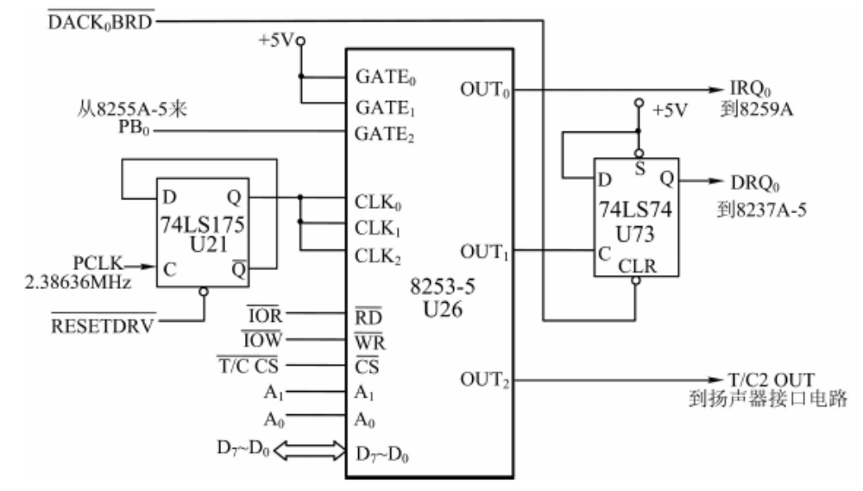
7.2.3 8253在PC/XT机中的应用
1. 硬件电路
在XT机中用8253-5作计数器/定时器，图7.14为连线图：
图7.14

Slide 26
2. 三个计数器的功能
1）计数器0—实时时钟
计数器0用作定时器，GATE₀接+5V，使计数器0处于常开状态，开机初始化后就一直计数，提供系统时间基准。
初始化时选方式3，二进制计数。
初值n=0（2¹⁶=65536），在OUT₀形成方波，频率为
f/n=1.19318MHz/65536=18.2Hz
其中f由8284A时钟产生器输出信号经2分频获得。
此方波经系统总线IRQ₀送到8259A的IR₀，使CPU每秒产生18.2次中断（55ms/次）。CPU以此为时间基准，在中断服务程序中对中断次数计数，就可形成实时时钟，例如中断100次即为5.5s。适用于对时间精度要求不是很高的场合。

Slide 27
若用16位计数器对中断次数计数，每次中断后计数器+1，计数器计满后进位时，表示产生了65536次中断，所经过的时间为
65536/18.2=3600s=1小时
对计数器0进行初始化的程序:
MOV AL，00110110B
；控制字: 通道0, 先读写低字节, 方式3, 二进制计数
OUT 43H，AL ；写入控制字
MOV AX，0000H ；预置计数值n=65536
OUT 40H，AL ；先写低字节
MOV AL，AH
OUT 40H，AL ；后写高字节

Slide 28

2）计数器1—动态RAM刷新定时器
GATE₁也接+5V，计数器1也常开，它定时向DMA 控制器提供动态RAM刷新请求信号。
初始化时选方式2，计数初值18。OUT₁输出序列负脉冲，频率为
1.19318MHz/18 = 66.2878kHz（周期15.09μs）
该负脉冲上升沿使D触发器U73置1，从Q端输出DRQ₀信号，送到DMA控制器8237A-5的DREQ₀端，作通道0的DMA请求信号。8237A-5的回答信号
使D触发器清0。
通道0执行DMA操作时将对DRAM刷新。这样，每隔15.09μs向8237A-5提出1次DMA请求，由它实施对DRAM的刷新。

Slide 29
初始化计数器1的程序为:
MOV AL，01010101B
；控制字:计数器1，只写低字节，方式2，BCD计数
OUT 43H，AL ；写入控制字
MOV AL，18H ；预置初值BCD数18
OUT 41H，AL ；送入低字节

Slide 30
3）计数器2—扬声器音调控制
计数器2工作于方式3，计数初值n=533H=1331，从OUT₂输出的方波频率为
1.19318MHz/1331=896Hz
但GATE₂不接+5V，而是受8255A-5的PB₀控制。当PB₀=1时允许计数，使OUT₂端输出方波。
该方波与8255A-5的PB₁信号相与后, 使扬声器发声。发声频率由预置初值n决定, 发声时长受PB₁控制，只有PB₁=1才允许发声。控制PB₁与PB₀的电平, 就可形成各种音调的声音。
因8255A-5还控制其它设备，在控制扬声器发声程序中，还要保护B端口的原状态。

Slide 31
对计数器2初始化，使扬声器发896Hz的单一频率声音:
MOV AL，10110110B
；控制字: 计数器2，先写低字节，方式3，二进制计数
OUT 43H，AL ；写入控制字
MOV AX， 533H ；预置初值n=533H
OUT 42H，AL ；先送出低字节
MOV AL， AH
OUT 42H，AL ；后高字节
IN AL，PORT_B ；取8255A 端口B当前值
；B口地址为61H
MOV AH，AL ；保存该端口的值
OR AL，03H ；使PB1和PB0均置1
OUT PORT_B，AL ；接通扬声器

Slide 32
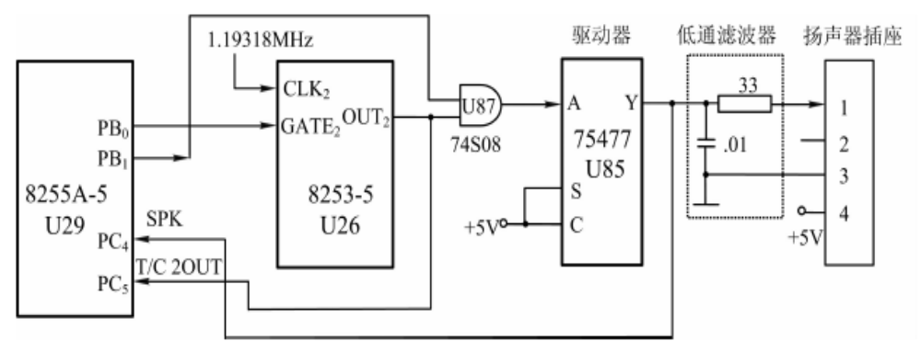
3. PC/XT机中的扬声器接口电路
扬声器能产生一定音调的声响，进行报警和提示，也可编程来控制加到扬声器上的信号频率，奏出乐曲。
PC/XT的扬声器接口电路中，8253-5是音频信号源，8255A-5作控制器，驱动器75477增大8253-5输出信号的驱动能力，低通滤波器将脉冲信号转换成近正弦波的音频信号，去驱动扬声器发声。
图7.15 扬声器接口电路

Slide 33
8253-5的CLK₂加1.19318MHz时钟，可根据要求的声音频率算出定时常数，编程让计数器2输出指定频率波形。
8255A-5的PB₀接8253-5的GATE₂，作计数器门控信号，允许或禁止8253计数。
8255A-5的PB₁接与门U87，PB₁=1时，OUT₂输出才能通过与门加到驱动器75477的A端，产生1/2W驱动功率，再经RC低通滤波器滤除高次谐波后，送扬声器发声。PB₁=0时波形不能通过与门，扬声器不发声。
对PB₁电平的设置，可控制扬声器发声时间的长短。当PB₁PB₀=11时扬声器能连续发声。
OUT₂（T/C 2OUT）同时送8255A-5的PC₅，供CPU读取来了解计数器输出状态。驱动器U85的输出端Y接到8255A-5的PC₄，供CPU了解加到扬声器的信号状态。

Slide 34
例7.5
根据图7.15介绍的扬声器接口电路，编写一个产生指定频率f的音频信号的通用发声程序。
首先把8253-5的计数器2编程为工作方式3。由于f_{CLK2} =1.19318MHz =1193180Hz，为使OUT₂输出频率为f的方波，必须向计数器2写入初值n，其值为:
n=f_{CLK2}/f=1193180/f=1234DEH/f
这里，f应为人耳能听到的音频，范围约为20Hz~ 20000Hz，可以16进制数先存入DI寄存器。程序中求n时要用字除法，即先将被除数的高字节（12H）送到DX，低字节（34DEH）送到AX，再除以DI中的数，AX中的商就是初值n。

Slide 35
能产生频率为f的通用发声程序
MOV AL，10110110B
；8253控制字:通道2，先写低字节，方式3，二进制计数
OUT 43H，AL ；写入控制字
MOV DX，0012H ；被除数高位
MOV AX，34DEH ；被除数低位
DIV DI ；求计数初值n，AX=结果
OUT 42H，AL ；送出低8位
MOV AL，AH
OUT 42H，AL ；送出高8位
IN AL，61H ；读入8255A端口B的内容
MOV AH，AL ；保护B口的原状态
OR AL，03H ；使PB₁PB₀置1，其余不变
OUT 61H，AL ；接通扬声器，使它发声

Slide 36
扬声器发声的另一种方法
先置OUT₂=1，然后连续改变8255的PB₁输出，也能使U87送出一定频率的方波。
先使PB₀置0，再编程使PB₁输出的电平在1和0之间来回变化。因为PB₀接GATE₂ , 在8253工作于方式3, GATE=0时，输出OUT恒为1, 这样就允许PB₁产生的方波通过U87输出。
实现这种发声方案的程序如下（见例3.91）
IN AL，61H ；读入B口状态
AND AL，11111100B ；PB₀=0，使OUT₂=1
BEEP: XOR AL，02H ；PB₁由1→0，由0→1
OUT 61H，AL
MOV CX，320
HERE: LOOP HERE ；延时
JMP BEEP

